Slide 1
Бандиты в Query Selection
Шестаков Владимир
Научный руководитель:
Латыпов Ильгам Магданович
15.04.2025

Slide 2
План доклада
Введение в проблему, решения
Обоснование работы алгоритма
Результаты экспериментов
Продвижения с прошлого доклада, неожиданные результаты

Slide 3
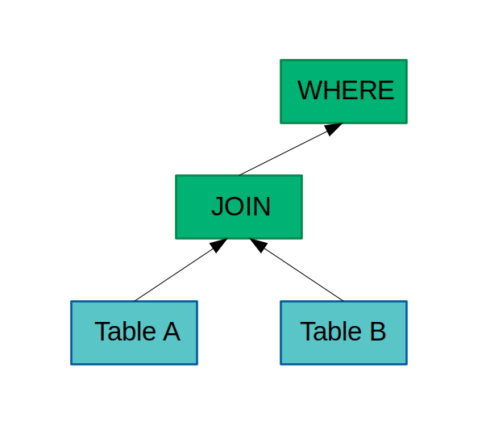
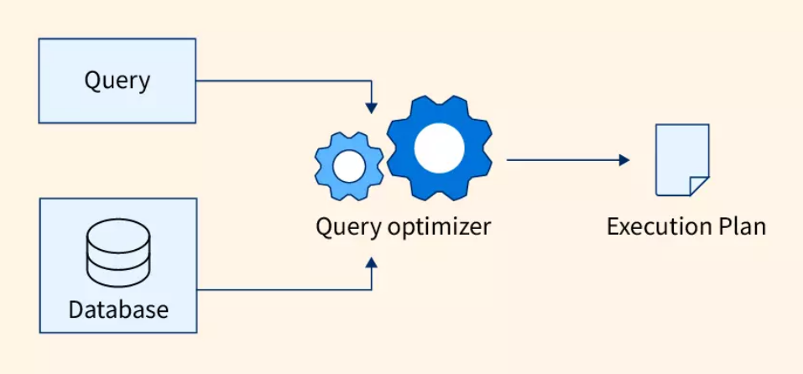
Введение
Причина возникновения проблемы
Работа оптимизаторов

Slide 4
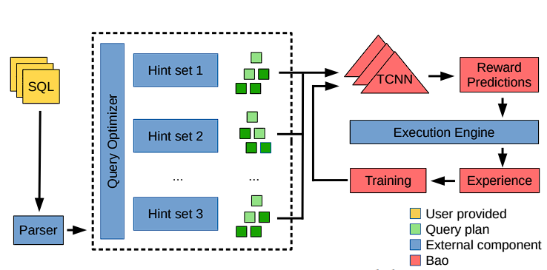
Обоснование работы алгоритма

Slide 5
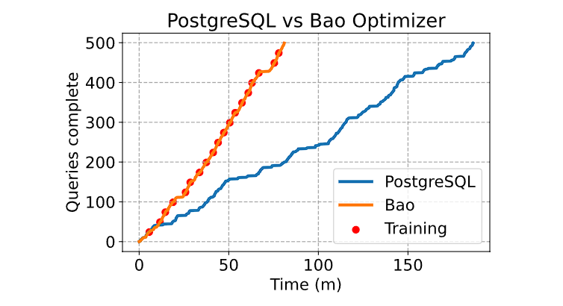
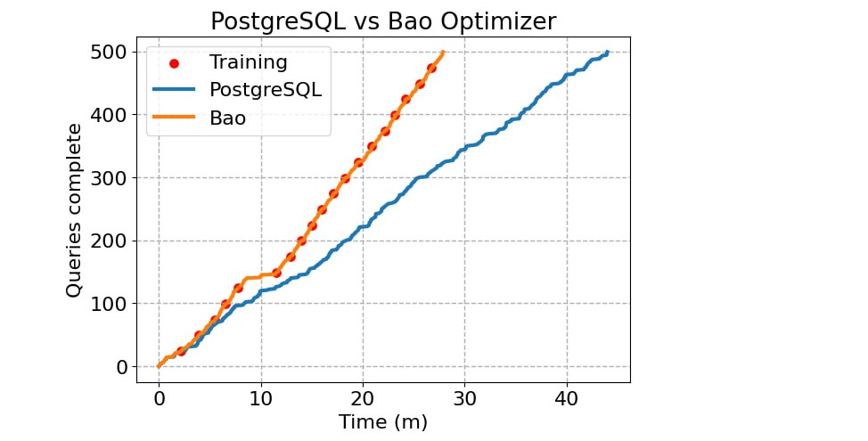
Результаты экспериментов
Предполагаемые результаты
Настоящие результаты

Slide 6
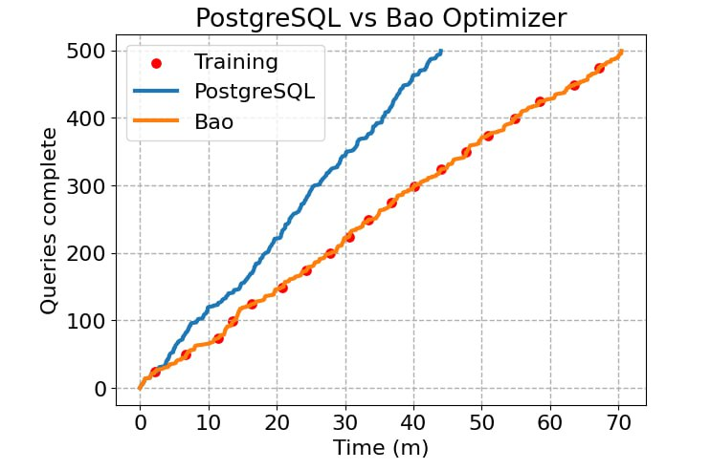
Продвижения с прошлого доклада, неожиданные результаты
Проведён эксперимент с использованием CUDA ядер
Работа над кодом других стратегий — в процессе
Статья: ожидание результатов дополнительных экспериментов

